Slide 1

Entrega Final
Pautas para la elaboración del informe
y
presentación del trabajo
Este obra está bajo una licencia de Creative Commons Reconocimiento 4.0 Internacional.

Slide 2
Temario
Herramientas
Herramientas incluidas en paquetes de ofimática.
Latex
Presentaciones con Prezi- Sozy
Otras: Hovercraft - reveal
Jupyter
La exposición del trabajo
Organización
Tiempos
Formatos
Sobre el informe
Estructura
Uso de estilos y formatos adecuados
Formas de redactar y citar
La inclusión de imágenes, tablas, códigos, etc.

Slide 3
Herramientas

Slide 4



Herramientas de ofimática
Presentaciones tradicionales.
Funcionalidad conocida.

Slide 5
Aspectos a tener en cuenta
Exportar a otros formatos.
PDF
OpenDocument
Edición colaborativa.
Presentación en línea.
Copias de resguardo.
Uso de estilos.
Generación automática de índices.
Veamos este ejemplo ...

Slide 6
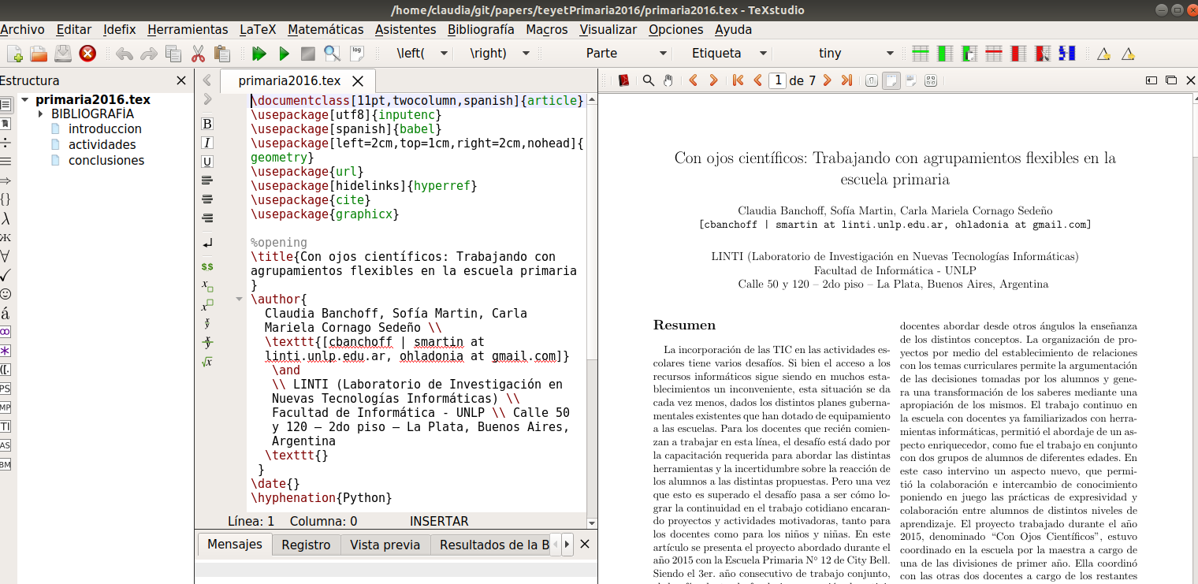
Latex
Texto plano
Lenguaje de marcas
Se compila

Slide 7
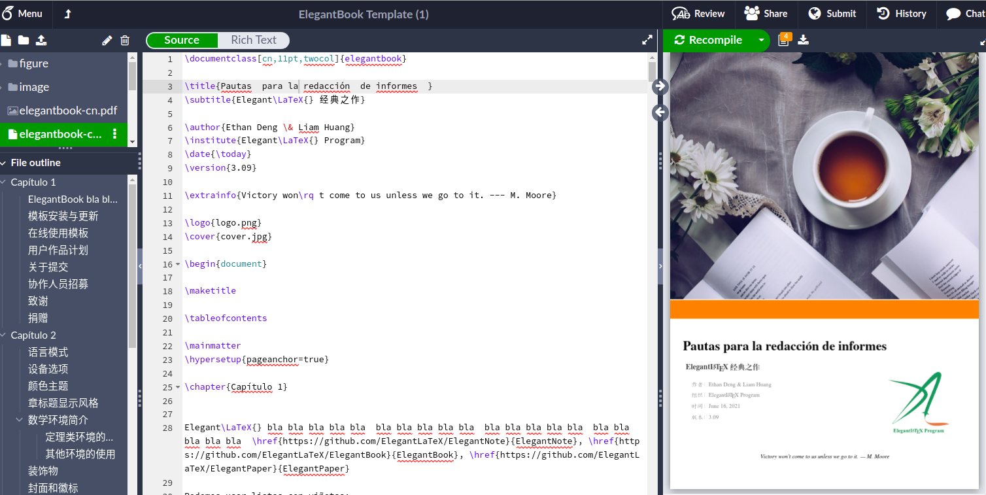
Edición colaborativa: Overleaf
Overleaf

Slide 8

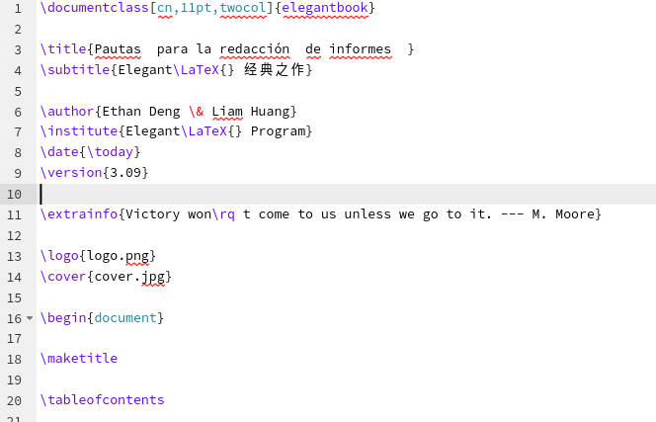
Latex

Slide 9
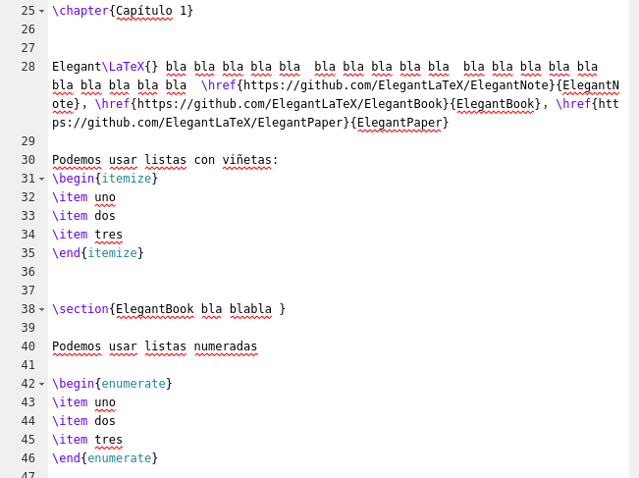
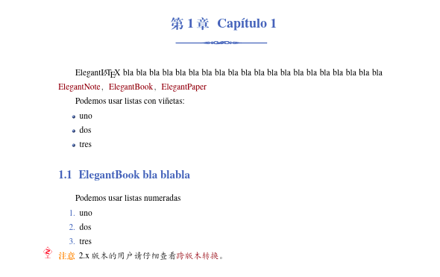
Latex
Texto fuente
Texto compilado
Más info en: http://desarrolloweb.dlsi.ua.es/cursos/2015/herramientas-investigacion/que-es-latex

Slide 10
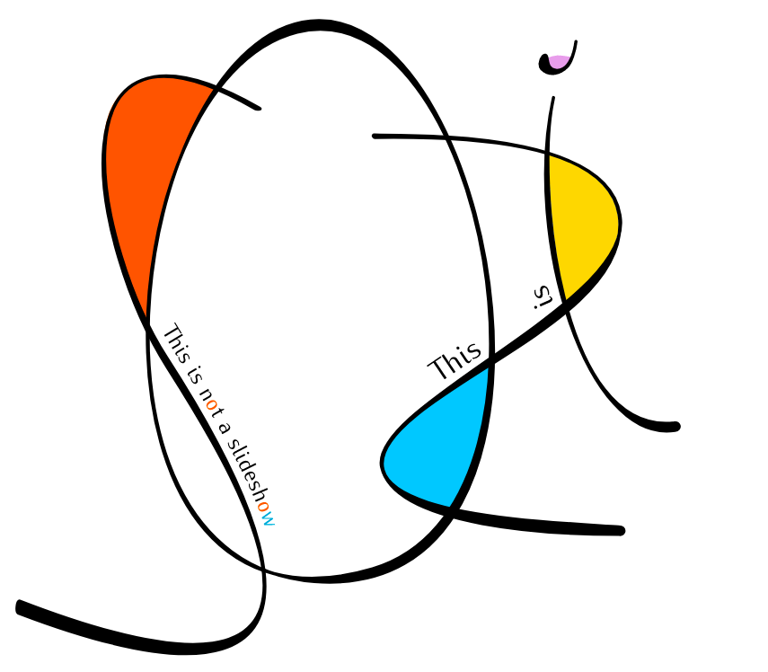
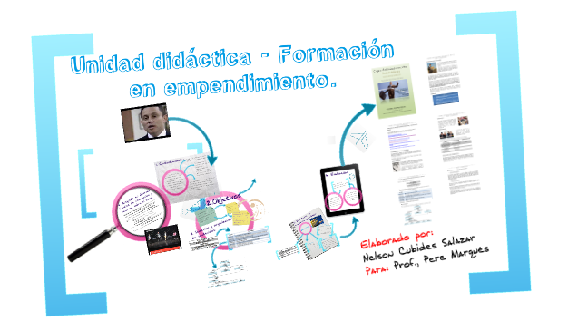
Prezi y Sozi
Presentaciones más vistosas.
Amplia comunidad y ejemplos.
Plantillas disponibles.
Importante: software privativo vs. libre.
Descargas, tamaño de la presentación, otros requerimientos
Sozy: https://sozi.baierouge.fr/

Slide 11
Hovercraft y reveal.js
Se trabaja en texto plano: markdown
Se compila.
Generan, por lo general, HTML.
Hovercraft: https://hovercraft.readthedocs.io/en/latest/presentations.html
https://lihuen.linti.unlp.edu.ar/index.php/Presentaciones_usando_Hovercraft
Reveal.js: https://revealjs.com/#/
Hay muchos ejemplos
http://static.fablab-lannion.org/tutos/openscad/#/fondementsOpenscad

Slide 12
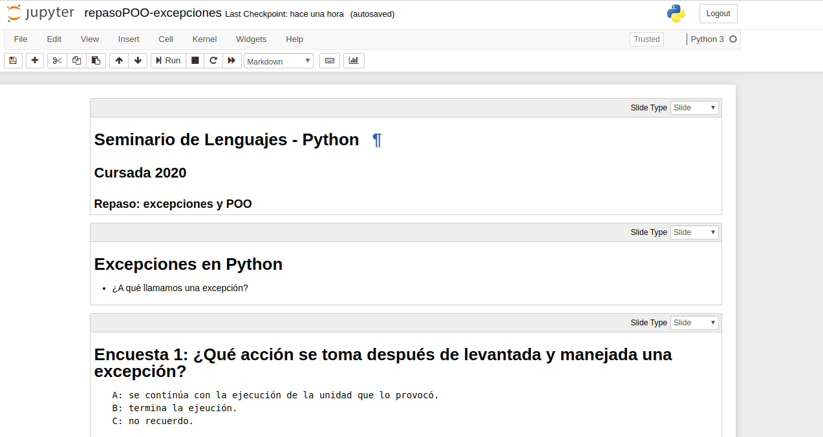
Jupyter notebook
Hay celdas:
de código
de texto
Se puede ejecutar código Python.
Se puede exportar a varios formatos: reveal por ejemplo.
Se puede utilizar Rise para armar una presentación.

Slide 13
¿Cómo organizamos la exposición del trabajo?

Slide 14
La exposición del trabajo
Deben definir qué quieren mostrar.
Si la exposición es en grupo, todos los integrantes deberían participar y estar coordinados.
Es aconsejable tener una presentación de apoyo.
Sirve de guía.
Ayuda a respetar los tiempos.
Es importante chequear antes los dispositivos:
audio-video-conexión.
Tener la presentación en otro formato por la dudas.

Slide 15
La exposición del trabajo
Por ejemplo: si se dispone de 10 minutos:
2 min: se presentan los integrantes y contextualizan la presentación:
Mencionan de qué van a hablar.
Pueden mencionar qué cosas descartaron para la exposición.
5/6 min: muestran lo que quieran destacar de su trabajo.
2/3 min: conclusiones y cierre:
Pueden mencionar problemas surgidos con sus soluciones.
Pueden mencionar trabajo futuro.

Slide 16
Sobre el informe

Slide 17
La estructura
Se suele incluir un índice, una introducción, el contenido central, conclusiones y referencias.
En otro video les dejamos las indicaciones más detalladas para el trabajo de la cursada.

Slide 18
La presentación
Observemos estos dos documentos: ¿cuál es el impacto que nos causan?
documento1
documento2
Usando estilos y marcas se pueden armar índices de páginas, índices de figuras, etc.
Se puede agregar una carátula, etc.

Slide 19
El formato
Pueden elegir el formato que más les sea cómodo para la edición:
Puede ser un documento elaborado en un procesador de texto tradicional.
Pueden usar latex con la plantilla que más les agrede.
Pueden usar markdown.
Pueden incluir, además, una versión en pdf para evitar problemas de compatibilidad.

Slide 20
Pautas para la redacción
Se suele recomendar escribir en tercera persona.
En este trabajo se investigaron distintas tecnologías….
En este trabajo investigamos distintas tecnologías..
Importante: ¡ser coherente a lo largo del texto!

Slide 21
Pautas para la redacción
Respetar signos de puntuación y reglas ortográficas.
Revisar acentuación: cómo, qué, etc.
“Grandes bandas de rock: Foo Fighters, AC/DC, Led Zeppelin, etc.”
“Para realizar las pruebas se debieron definir quiénes usarían el sistema y cómo lo harían…”
“Aunque esté en mayúsculas, África, lleva acento.”

Slide 22
Pautas para la redacción
Uso de abreviaturas:
“Para el manejo de perfiles fue necesario desarrollar un CRUD de usuarios.”
“Vamos a usar el IDE para escribir nuestros programas”
“Usamos MVC como patrón de diseño ...”
¿Cómo deberíamos escribir esto? “Usamos MVC (por sus siglas en inglés Model, View, Controller) para ...”
Esto sólo la primera vez que aparece en el texto, luego sí podemos usar la sigla.

Slide 23
Pautas para la redacción
Elaborar frases cortas. Utilizar los signos de puntuación: leer los textos en voz alta.
“Ahora que tenemos un pantallazo de qué es la ley de datos personales, podría decirse que es nuestra manera de defendernos de que tanto organismos privados como públicos hagan un abuso o usen nuestra información personal para manipularnos y sacar ellos una ganancia podría ser monetaria o de poder, en base a nuestra confianza en ellos al ofrecer nuestros datos creyendo que lo utilizaran de un manera segura y ética.”

Slide 24
Pautas para la redacción
Evitar vocabulario informal o inventado.
“Las modificaciones fueron commiteadas diariamente…”
“Se agarró cada pedazo de código ... y se lo juntó en una única clase…”
“Ahora solo hace falta darle a JUGAR, seleccionar una dificultad y una vez veamos el tablero volver a darle a Jugar para empezar la partida. ....”
Evitar frases o términos repetitivos.
“El código Python fue revisado y el código fue corregido …”

Slide 25
Pautas para la redacción
Deben evitar o justificar frases como:
“es la mejor librería…”
“es la más popular..”
“según numerosos estudios…”
En estos casos se podría escribir:
“Según el informe publicado por xxx, la mejor librería es..”
Claudia Banchoff, en su informe XX, indica que el lenguaje más popular es…”

Slide 26
Si las ideas no son propias …
Citamos la fuente:
“Según el informe elaborado por Alessandro Bello (Bello, 2020), sobre la participación de la mujer en..”
Alessandro Bello, en [1], indica que ...”
Y en la sección de referencias, se indican los datos completos de la cita.
Veamos este ejemplo.

Slide 27
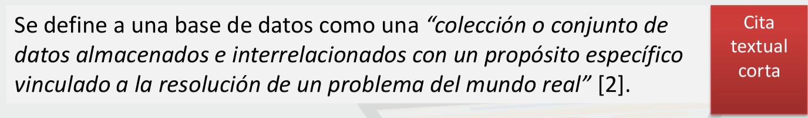
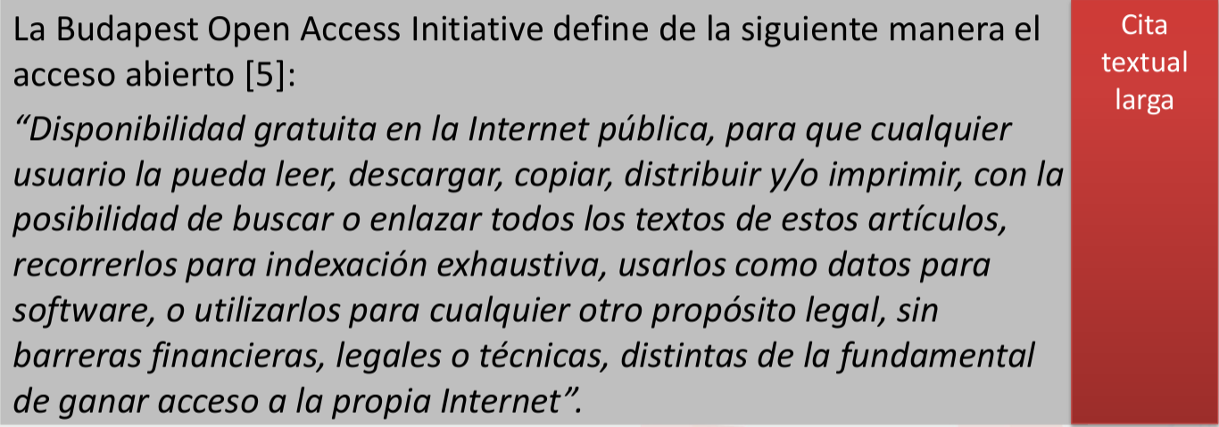
¿Cómo citar otros textos?
Incluir citas y referencias
Sacado del taller de escritura de tesinas.

Slide 28
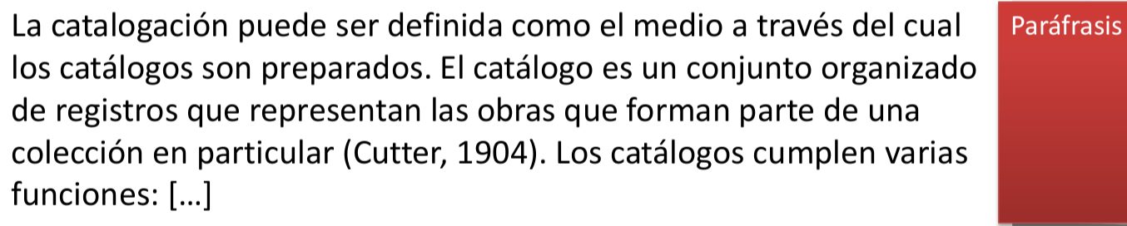
¿Cómo citar otros textos?
Incluir citas y referencias
Sacado del taller de escritura de tesinas.

Slide 29
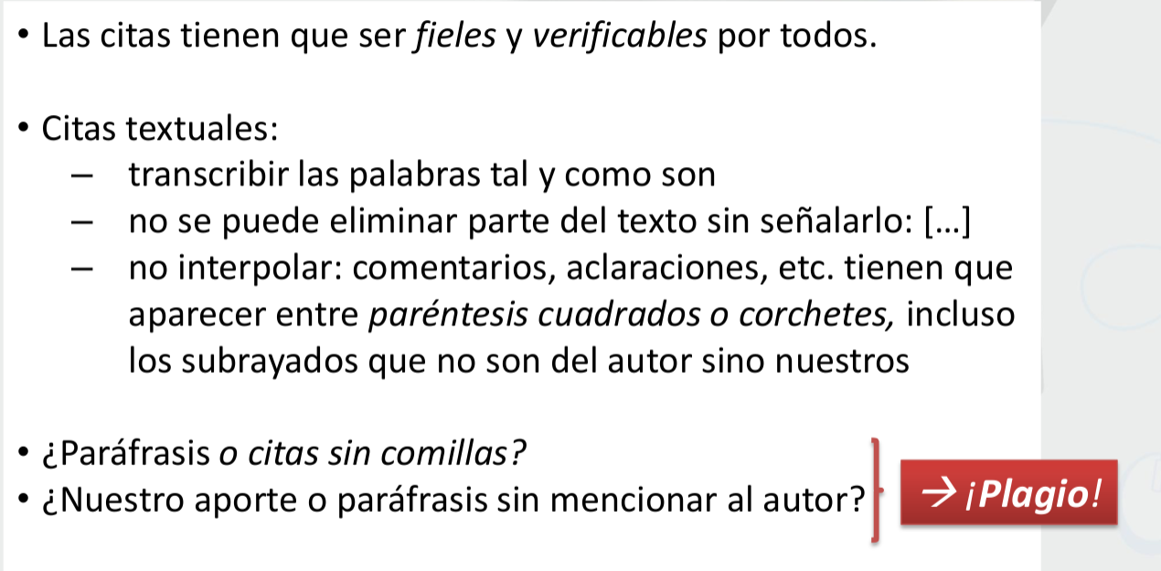
¿Cómo citar otros textos?
Incluir citas y referencias: normas APA
Sacado del taller de escritura de tesinas.

Slide 30
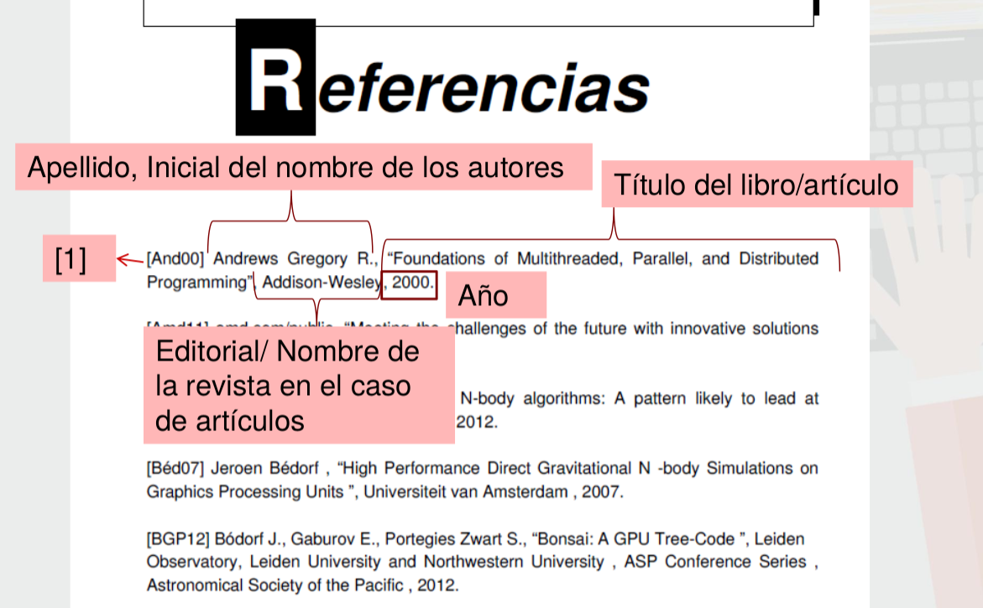
Incluir las referencias
Incluir citas y referencias
Otra forma de incluir las referencias: normas APA
Sacado del taller de escritura de tesinas.

Slide 31
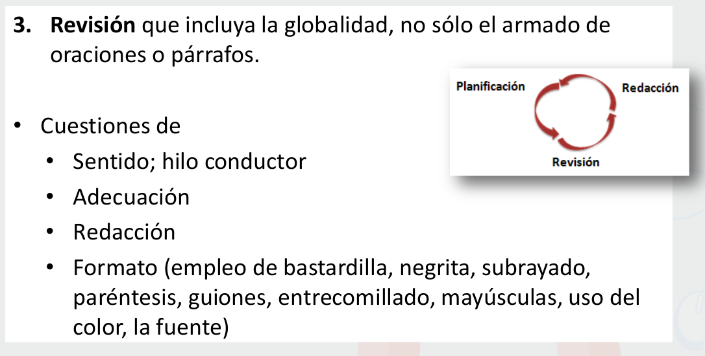
Después de redactar ...
Sacado del taller de escritura de tesinas..

Slide 32
El taller de escritura de tesinas de grado
Dictado por la Dirección de Asesoramiento Pedagógico.
A cargo de la Esp. Anahí Almán.
El material completo (material usado en el año 2021):
Taller de escritura de tesinas
Guías para citas y referencias APA
Conectores textuales
Sobre las normas de puntuación

